Slide 1

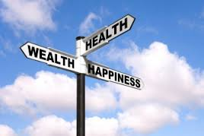
Presentazione evento
13 Novembre 2015, ore 10:00-18:30
Ateneo Pontificio Regina Apostolorum, Roma
#BeCOME
BEnessere Creatività Olismo Movimento Empowerment

Slide 2
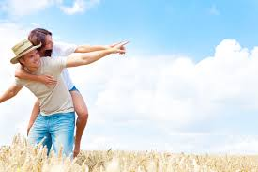
Area Benessere e Relazione di Aiuto
Un evento all’interno dell’evento. Dentro“Riparte l’Italia con la Road Map del CoLAP”è organizzato #BeCOME. Uno spazio espositivo di 500 mq interamente dedicato alle Professioni del Benessere e della Relazione di Aiuto. Le nuove professioni si presentano con filmati, dimostrazioni pratiche e desk…
Un nuovo mondo da scoprire
per chi cerca lavoro
e per chi cerca benessere,
e soprattutto
per chi cerca benessere nel lavoro.

Slide 3
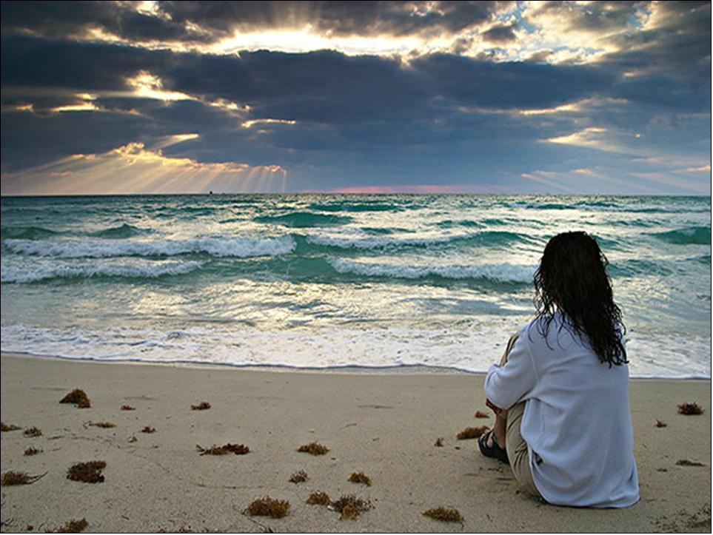
Tre aree distinte
Demo AREA: si troveranno tatami per trattamenti shiatsu, lettini per incontri di osteopatia, uno sportello di counseling per riorientarsi, uno spazio danza-terapia, tanti piccoli strumenti per la psicomotricità, tecniche di posturometria, costellazioni familiari e molte altre nuove discipline.
Servono occhi nuovi
per scoprire orizzonti noti.

Slide 4
Programma delle dimostrazioni (in progress)
AKSI Kinesiologia: Riequilibrio energetico e organico attraverso il test muscolare
FISieo Shiatsu: Pressioni, impressioni ed espressioni
UOI Osteopatia: L’Osteopatia Professione Autonoma per la Promozione di Salute e Benessere: dalla formazione alla professione
AITP Posturometria: Ruolo del Tecnico di Posturometria
APPI Piscomotricità: Sensazioni, emozioni e linguaggi
APID Danzamovimentoterapia: Le Arti terapie come nutrimento dell’anima
AIMO Olismo: Riflessologia plantare, utile nel riequilibrio psicofisico
SICOOL Counseling e Olismo: Le costellazioni familiari
AIR Rolfing® S.I.: Energia ed equilibrio nella gravità

Slide 5

Tre aree distinte
Stand: le Associazioni Professionali e le Scuole di Formazione si presentano attraverso racconti, filmati, brochure.
Incontrare un professionista è molto di più che leggere un sito web.

Slide 6
Elenco Espositori
FISieo – Federazione Italiana Shiatsu Insegnanti e Operatori
AIR - Associazione Italiana Rolfing® S.I
UOI – Unione Osteopati Italiani
EDUCAM ( C.R.O.M.O.N. - S.Os.I.) – Complementary and Alternative Medicine Education
ASOMI – Accademia di Osteopatia
CRESO – Scuola di Formazione Osteopatia
APOS – Associazione Professionale Operatori e Insegnanti Shiatsu
APID – Associazione Professionale Danzamovimentoterapia
APPI Associazione Professionale Psicomotricisti Italiani
AICO – Associazione Italiana di Counselling
ASSOCOUNSELING – Associazione Professionale di Categoria di Counseling
SICOOL – Società Italiana Counselor e Operatore Olistico
AKSI – Associazione Kinesiologia Specializzata Italiana
AIIMF – Associazione Italiana Insegnanti Metodo Feldenkrais
AIMO – Associazione Italiana di Medicina Olistica
COOPI – Coordinamento Psicoanalisti Italiani
AITP – Associazione Italiana Tecnici di Posturometria

Slide 7

Tre aree distinte
Talking Area:
10:00-13:00, Le Nuove Professioni: filmati, interviste, presentazioni
14:30-15:30, I professionisti presentano le Nuove Professioni
15:30-16:30, Confini e sinergie con le professioni sanitarie
16:30- 18:30, Le Nuove Professioni: filmati, interviste, presentazioni

Slide 8

Focus
Le Professioni del Benessere e il nuovo concetto di prevenzione
Le professioni della Relazione di Aiuto e la distinzione con l’intervento di tipo psicologico
Benessere e Energie: l’olismo
Medicine non convenzionate o non convenzionali?
Quali i confini? Quali le sinergie con le discipline tradizionali?
MA ANCHE…..

Slide 9

Focus
NUOVA FORMAZIONE E NUOVA OCCUPAZIONE
I GIOVANI E LE DONNE: IL NUOVO BACINO OCCUPAZIONALE
PASSIONI CHE DIVENTANO LAVORO
DIGNITÀ E RISPETTO PER IL NUOVO

